Slide 1
Cinématique inverse d’un robot manipulateurs
Lecture 4
inverse Kinematics

Slide 2
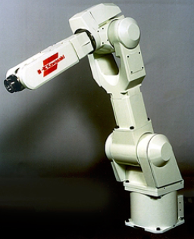
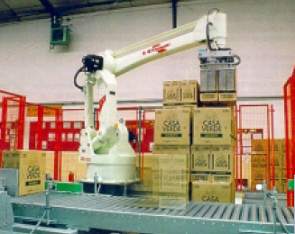
Cinématique: traite le mouvement sans tenir compte des forces qui le cause: elle étudie la position, la vitesse et l’accélération
Bibliographie: MODELISATION Identification et commande des Robots Wisama KHALIL(bibliotheque),version angalaise PDF

Slide 3
Cinématique directe
Détermination de la position et l’orientation de l’outil en fonction des angles des articulation et des longueurs des éléments,
Porteur
Poignet
Cinématique directe

Slide 4
Détermination des angles pour une position donnée, exemple
Cinématique inverse

Slide 5
Souvent la cinématique inverse mène à plusieurs solutions possible,
Exemple : la position d’un point de votre pouce peut être réalisée avec plusieurs configuration de l’articulation de votre main

Slide 6
Modèle géométrique inverse MGI
On a vu que le modèle géométrique direct d'un robot permettait de calculer les coordonnées opérationnelles donnant la situation de l'organe terminal en fonction des coordonnées articulaires. Le problème inverse consiste à calculer les coordonnées articulaires correspondant à une situation donnée de l'organe terminal. Lorsqu'elle existe, la forme explicite qui donne toutes les solutions possibles (il y a rarement unicité de solution) constitue ce que l'on appelle le modèle géométrique inverse (MGI). On peut distinguer trois méthodes de calcul du MGI :

Slide 7
Méthodes MCI
– la méthode de Paul [Paul 81] qui traite séparément chaque cas particulier et convient pour la plupart des robots
industriels ;
– la méthode de Pieper [Pieper 68] qui permet de résoudre le problème pour les robots à six degrés de liberté
possédant trois articulations rotoïdes d'axes concourants ou trois articulations prismatiques ;
– la méthode générale de Raghavan et Roth [Raghavan 90], donnant la solution générale des robots à six articulations à partir d'un polynôme de degré au plus égal à 16.
On ne présente dans ce qui suit que la méthode de Paul
Les autres méthodes sont détaillées dans [Khalil 02]
[Khalil 02] Khalil W., Dombre E., Modelisation, identification and control of robots, Hermes Penton Science, London, ISBN 1-90399-613-9, 2002, 480 p.

Slide 8
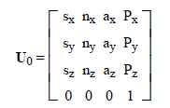
Principe de la méthode de Paul
Considérons un robot manipulateur dont la matrice de transformation homogène a pour expression :
Soit U0 la situation désirée telle que :
[1]
Vecteurs unitaires pour l’orientation de l’organe terminal
Position d’un point
[2]

Slide 9
On cherche à résoudre le système d'équations suivant:
[3]
Pour trouver les solutions de l'équation [3], Paul [Paul 81] a proposé une méthode qui consiste à prémultiplier successivement les deux membres de l'équation [3] par les matrices jTj-1 pour j variant de 1 à n-1, opérations qui permettent d'isoler et d'identifier l'une après l'autre les variables articulaires que l'on recherche.
Pour un robot à six degrés de liberté par exemple, on procède comme suit :
– multiplication à gauche de l'expression [3] par

Slide 10
[4]
Le terme de droite est fonction des variables q2, …, q6. Le terme de gauche n'est fonction que des éléments de
U0 et de la variable q1 ;
– identification terme à terme des deux membres de l'équation [4]. On se ramène à un système d'une ou de deux équations fonction de q1 uniquement,
– multiplication à gauche de l'expression [4] par 2T1 et calcul de q2.
La succession des équations permettant le calcul de tous les qj est la suivante :

Slide 11
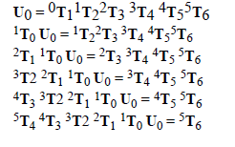
L'utilisation de la méthode sur un grand nombre de robots industriels a permis de constater que les types d'équations rencontrés sont peu nombreux et que leur résolution même si elle nécessite parfois quelques développements reste cependant relativement simple [Khalil 02].

Slide 12
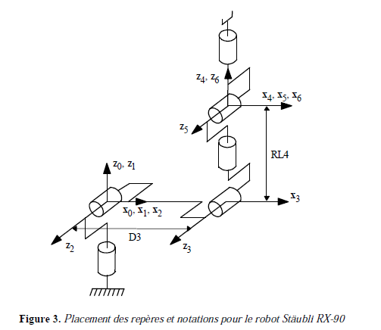
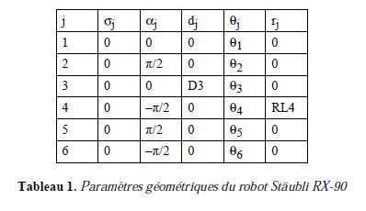
Application
Déterminer le Modèle géométrique inverse du robot Stäubli RX-90.
$σ_{j=1}$ pour j articulation prismatique
$σ_{j=0}$ pour j articulation rotoide

